Slide 1

Membuat aplikasi dasar menggunakan Kotlin
Karsa (Komunitas Riset Sains)
Gustu Maulana F

Slide 2

Apa itu Kotlin

Slide 3
Mengapa memilih kotlin ?

Slide 4
Kelebihan Kotlin
Penulisan coding jauh lebih ringkas
Bahasa Pemrograman yang didukung oleh Google
Memiliki fitur Safe Null Pointer Exception

Slide 5
Kekurangan Kotlin
Susah dimengerti bagi pemula
Tidak dapat diconvert ke Java
Komunitas yang masih sedikit

Slide 6
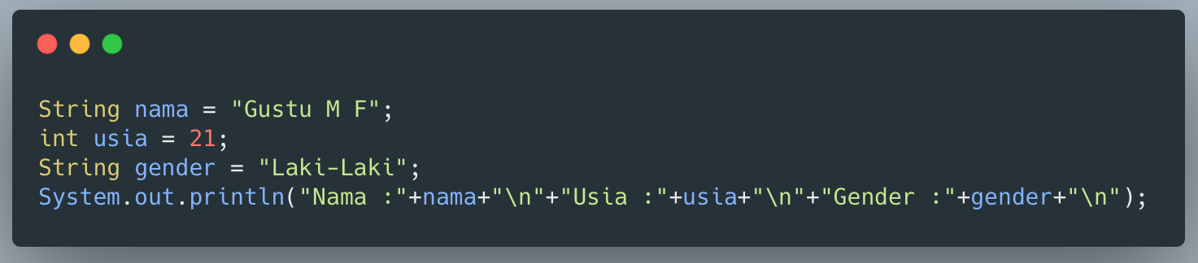
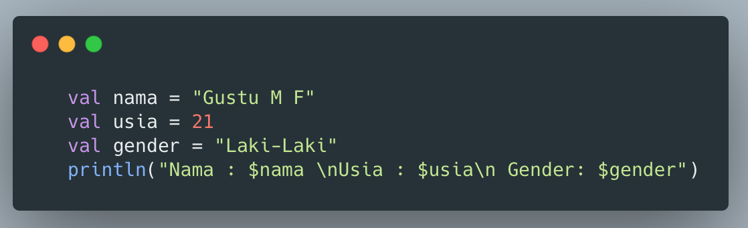
Kotlin vs Java
Java
Kotlin

Slide 7
Penulisan dasar-dasar pemrograman Kotlin

Slide 8
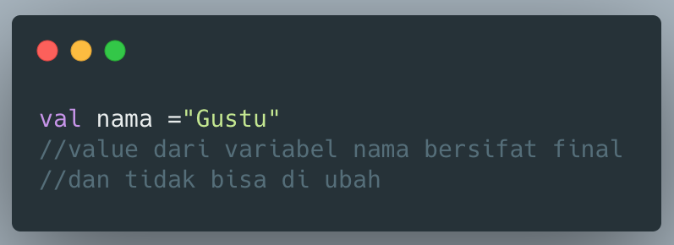
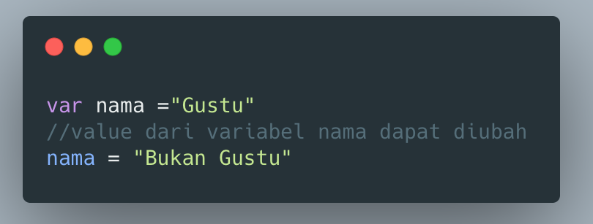
Deklarasi Variabel pada Kotlin
val
var

Slide 9
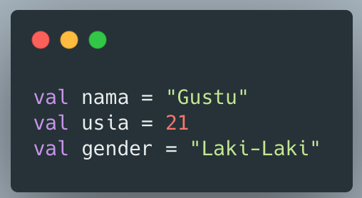
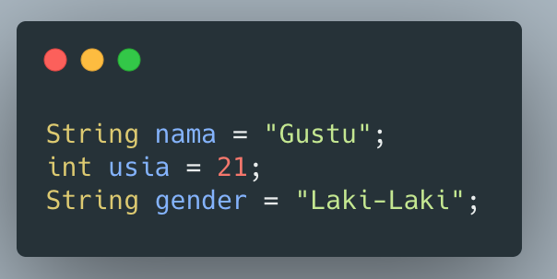
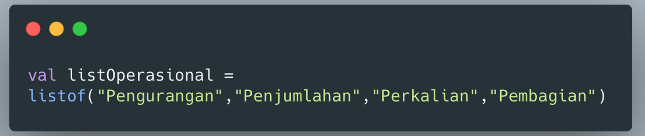
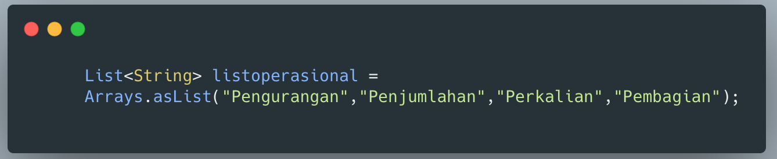
Penulisan deklarasi variabel
Kotlin
Java

Slide 10
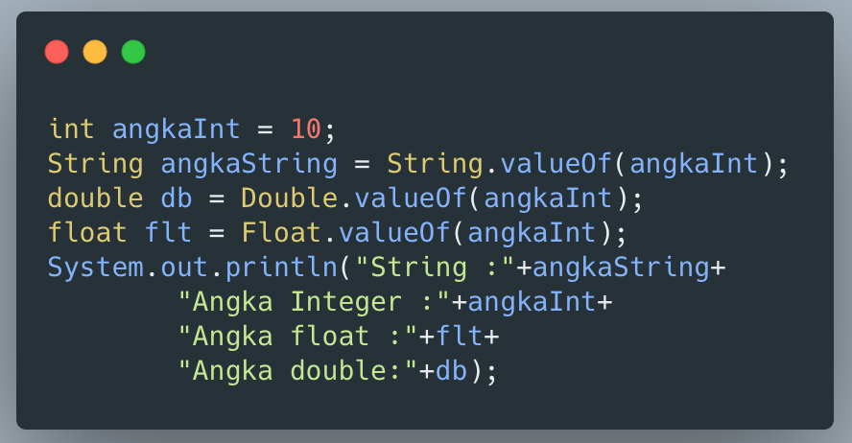
Konversi Tipe Data

Slide 11
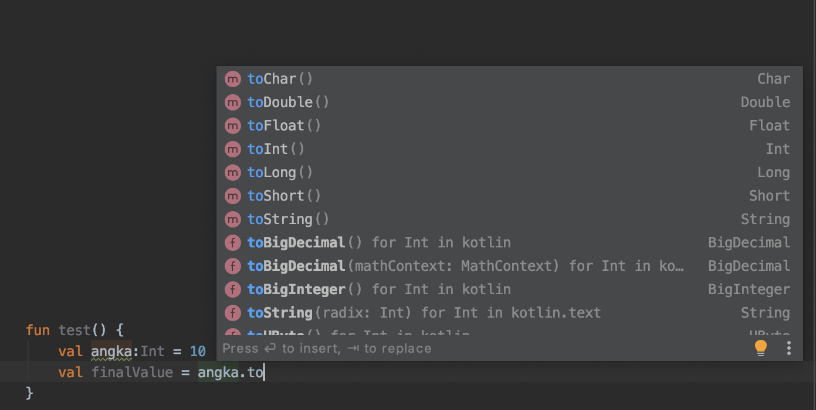
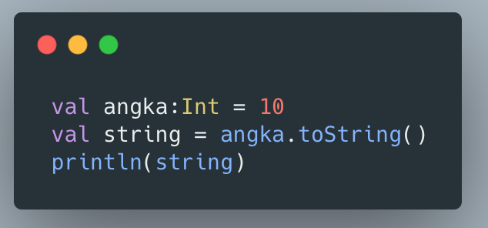
Konversi Tipe Data pada kotlin

Slide 12
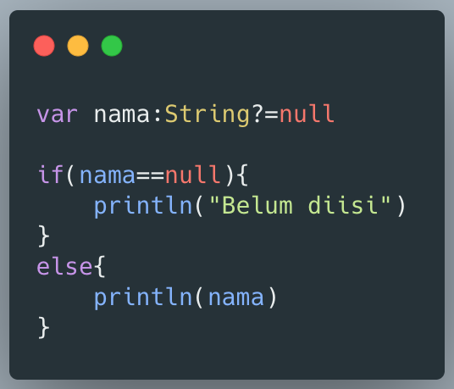
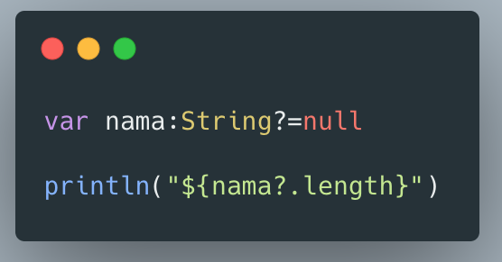
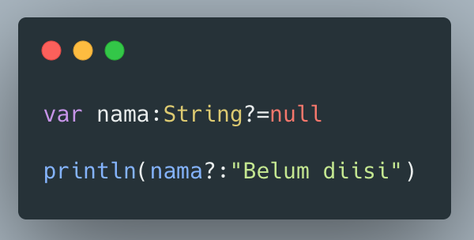
Safe call menghindari NullPointerException
Metode safe call tradisional
Metode safe call pada Kotlin
Elvis Operator

Slide 13
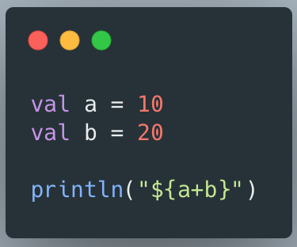
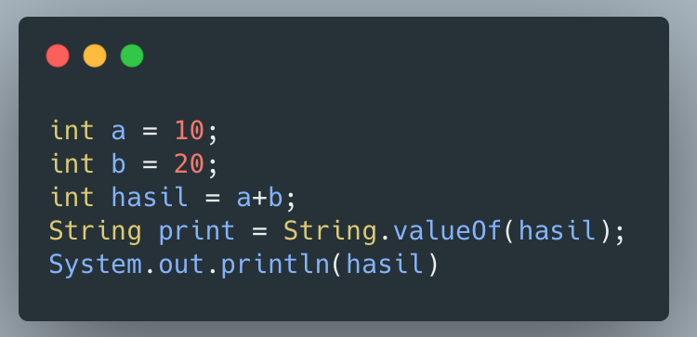
String template
Kotlin
Java

Slide 14
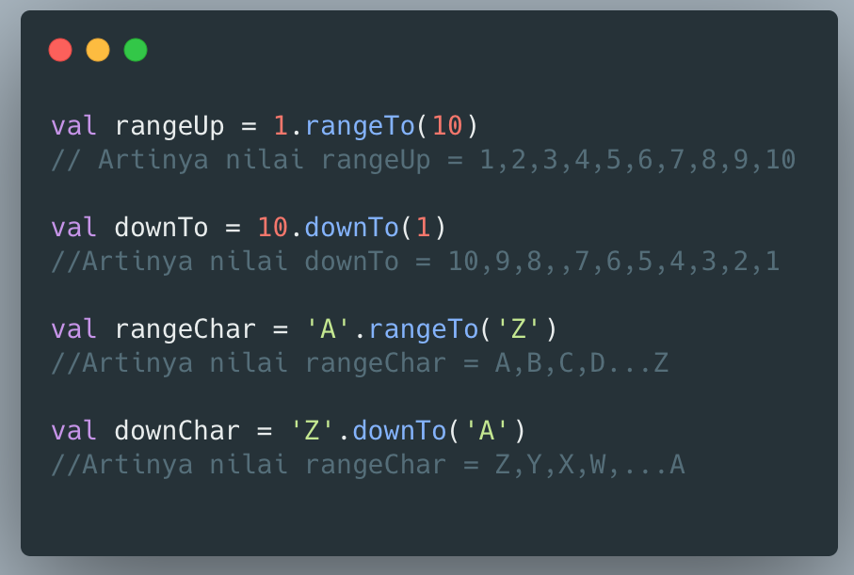
Range

Slide 15
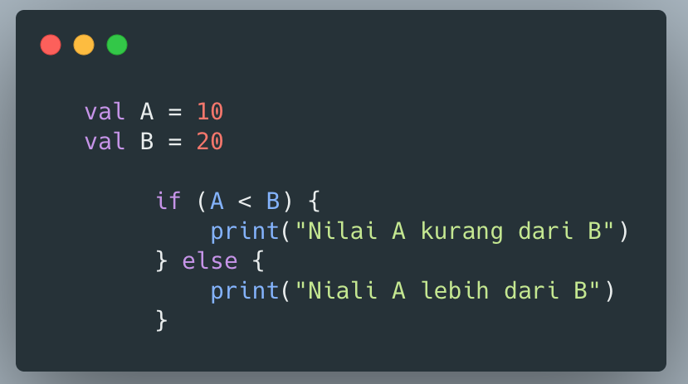
Penulisan if else pada Kotlin

Slide 16
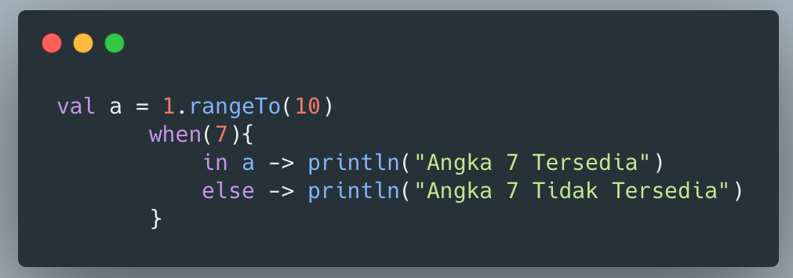
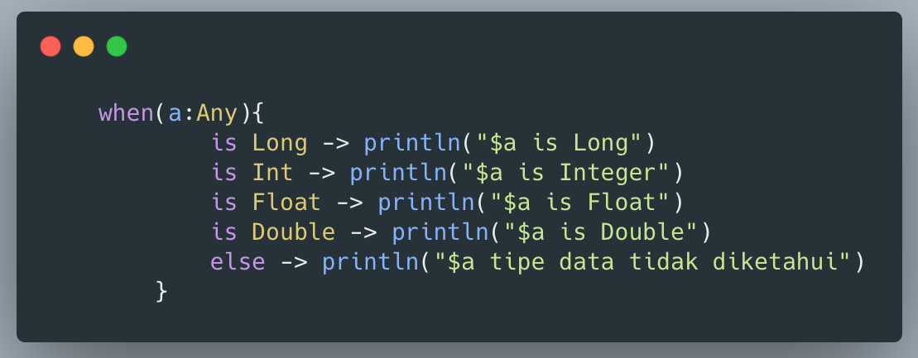
When Expression

Slide 17
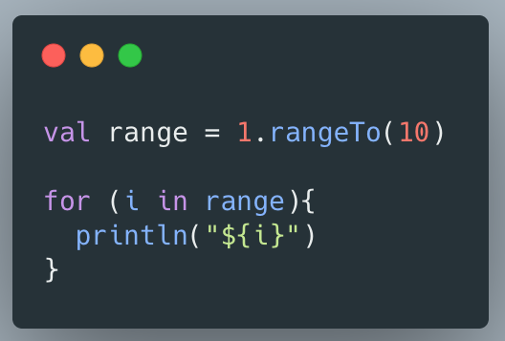
For Loop

Slide 18
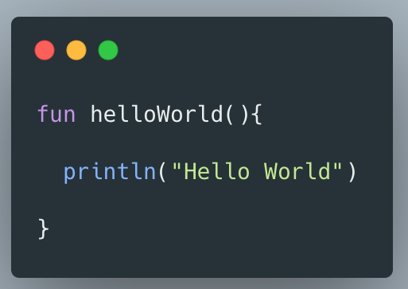
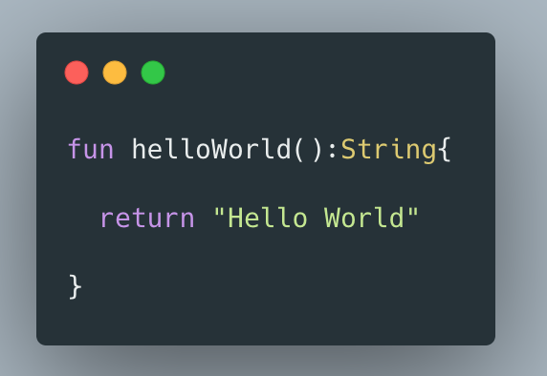
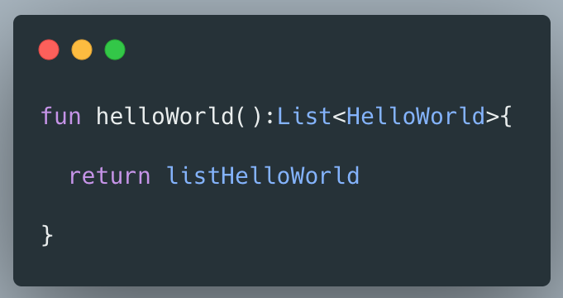
Function pada Kotlin

Slide 19

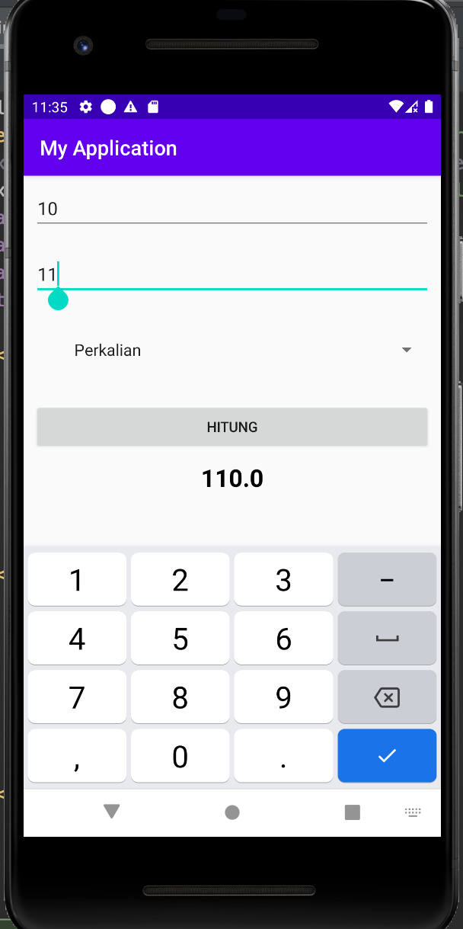
Latihan Membuat Aplikasi Kalkulator Aritmetika dasar (Penjumlahan, Pengurangan, Pembagian, dan Perkalian)

